Slide 1
Manejo de roedores en ambientes de cuidado infantil
University of California, San Francisco / California Childcare Health Program
CURSO APROVADO EN LA LEY DE ESCUELAS SALUDABLES, 2023
Notes:
Introdúcete y tu puesto en la abogacía de salud y seguridad

Slide 2
Reconocimientos
La financiación de este programa se proporcionó a través de una subvención otorgada por el Departamento de Reglamentación de Pesticidas de California (DPR). El contenido de este documento no refleja necesariamente los puntos de vista y las políticas de DPR ni la mención de nombres comerciales o productos comerciales constituye respaldo o recomendación para su uso.
https://www.cdpr.ca.gov/docs/schoolipm
https://cchp.ucsf.edu
Notes:
Este entrenamiento en manejo integrado de plagas (roedores)fue financiado por el Departamento de Reglamentación de Pesticidas de California (DPR) y desarrollada por el programa de salud para el cuidado infantil, de la escuela de enfermería de la Universidad de California, San Francisco. El contenido de este documento no refleja necesariamente los puntos de vista y las políticas de DPR ni la mención de nombres comerciales o productos comerciales constituye respaldo o recomendación para su uso.

Slide 3
Rompe Hielo
¿Cómo se llama?
¿Alguna vez ha visto roedores en su hogar o centro de cuidado infantil? ¿Cómo se siente hacia de los roedores? ¿Qué le gustaría aprender a través de este entrenamiento?
Notes:
Temas de conversación:
A veces las personas tienen una fuerte reacción emocional a la presencia de cucarachas y eso está bien. Algunas personas también pueden tener fuertes sentimientos acerca de querer mantener a los niños y el medio ambiente a salvo de los pesticidas.

Slide 4
Objetivos
Prevenir y deshacerse de los roedores de forma segura
Proteger la salud de los niños y los empleados en las instalaciones de cuidado infantil
Proteger el medio ambiente
Asegurar que sus empleados estén siguiendo los requisitos de la Ley de Escuelas Saludables
Notes:
Aquí están los objetivos que esperamos se lleven de esta presentación:
Esta presentación le enseñará cómo prevenir y deshacerse de las hormigas dentro de su centro.
Los métodos de manejo integrado de plagas están diseñados para controlar las plagas y, al mismo tiempo, proteger la salud de las personas...
y el medio ambiente
Además de que esta información se trata de las mejores prácticas, también se trata de la ley. Hoy también aprenderemos más sobre la Ley de Escuelas Saludables y cuáles son sus responsabilidades para cumplir con ella.

Slide 5
Agenda
Los roedores como plagas
La Ley de Escuelas Saludables y el manejo integrado de plagas
El manejo integrado de plagas(IPM) para roedores

Slide 6
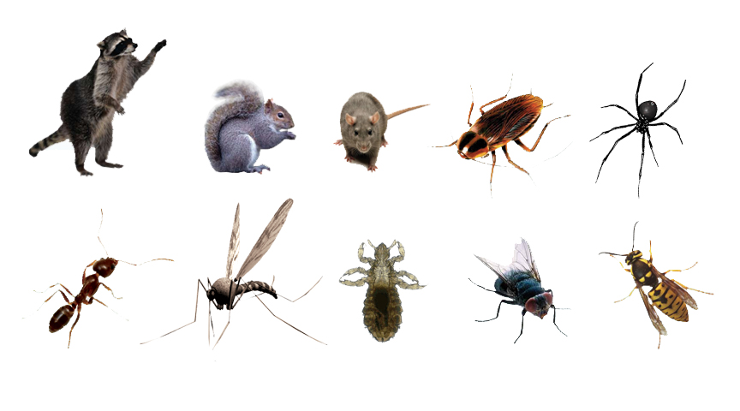
¿Qué es una plaga?
Una plaga puede describirse como cualquier organismo vivo que causa daño o malestar, o transmite o produce enfermedades.
Notes:
¿Qué plagas ves aquí?
Una plaga también puede ser algo que simplemente está donde no se la quiere, como un trébol en un área de juegos con césped. Es importante recordar: algo que es una plaga en una situación puede desempeñar un papel importante en el medio ambiente en otras situaciones. Por ejemplo, las hormigas son realmente beneficiosas cuando están al aire libre. Agregan oxígeno a la tierra y atacan insectos como pulgas, orugas y termitas.

Slide 7
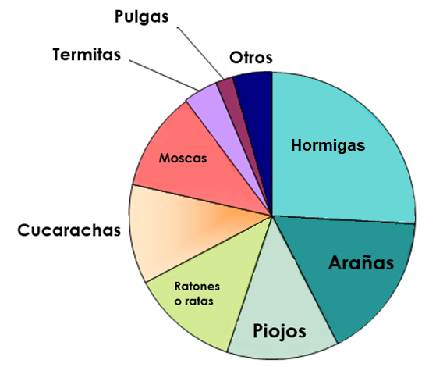
¿Cuáles son las plagas INTERIORES más comunes en los centros de cuidado infantil de California?
Bradman, A. , Dobson, C., Leonard, V. & Messenger, B. (2010). Pest Management and Pesticide Use in California Child Care Centers, Center for Children’s Environmental Health Research, School of Public Health, UC Berkeley at apps.cdpr.ca.gov/schoolipm/childcare/pest_mgt_childcare.pdf.
Notes:
Como puede ver en esta encuesta de centros de cuidado infantil, Los roedores como ratones o ratas son menos comunes que otras plagas de interior (hormigas, arañas, piojos).

Slide 8
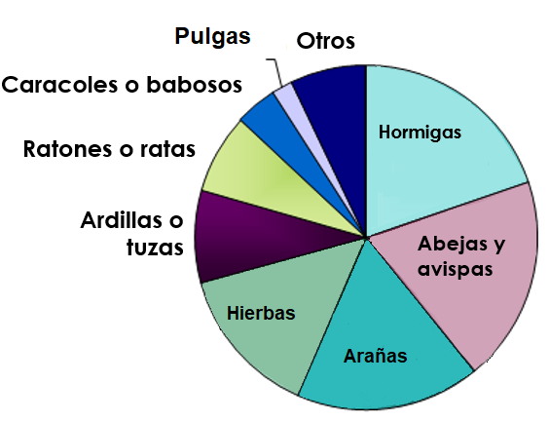
¿Cuáles son las plagas EXTERIORES más comunes
en los centros de cuidado infantil de California?
Bradman, A. , Dobson, C., Leonard, V. & Messenger, B. (2010). Pest Management and Pesticide Use in California Child Care Centers, Center for Children’s Environmental Health Research, School of Public Health, UC Berkeley at apps.cdpr.ca.gov/schoolipm/childcare/pest_mgt_childcare.pdf.
Notes:
En el exterior, el personal del centro de cuidado infantil informa haber visto no solo ratones y ratas, sino también ardillas y gofres (que también son roedores).

Slide 9
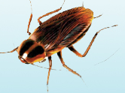
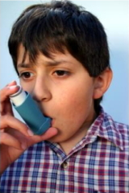
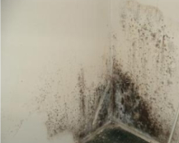
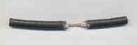
¿Qué problemas pueden causar las plagas?
Problemas de salud
Propagan enfermedades y contaminan
Alergias
Provocan asma
Daño a los edificios
El moho y las termitas dañan los edificios
Las ratas dañan los cables
Los padres y el personal se disgustan cuando ven plagas
Notes:
Hay tres categorías principales de problemas con las plagas.
En primer lugar tenemos los problemas para la salud. Las plagas, como las cucarachas y los ratones, pueden propagar bacterias. Por ejemplo, una cucaracha puede caminar por la taza del baño o por la basura donde hay carne cruda o comida que se está pudriendo, para luego hacerlo por los platos y mesas, donde comemos. Las plagas pueden también causar alergias o asma. Las cucarachas pueden provocar asma porque cuando mudan la piel para crecer, sueltan una "caspa" de forma muy parecida a cómo lo hace un gato. Se ha demostrado que esto es un desencadenante de asma. También, se ha demostrado que los ratones provocan asma debido a los olores de su pelaje y orina.
En segundo lugar, Las plagas también pueden causar daño a los edificios. Las ratas pueden roer los cables, lo que puede constituir un peligro eléctrico. El moho y las termitas pueden dañar la integridad estructural de un edificio.
En tercer lugar, los padres y el personal se disgustan cuando ven plagas, y con frecuencia quieren eliminarlas lo más rápido posible.

Slide 10
DISCUSIÓN EN GRUPOS PEQUEÑOS:
¿Los roedores son plagas?
Health Problems
Causan:
¿Daño o disgusto?
¿Problemas de salud?
¿Daños en edificios?
¿Se molestan los padres y empleados?
¿La ubicación de los roedores cambia tu respuesta??
Building Damage
Parents and staff are upset when they see pests
Notes:
Definición de plaga: ¿causa daño o malestar, o transmite o produce enfermedad?
¿Causan problemas de salud? ¿Daño al edificio? ¿Se molestan los padres cuando ven roedores?
¿La ubicación de los roedores (interiores o exteriores, etc.) cambia la respuesta?
Discutan en grupos, regresen para dar la(s) respuesta(s) de su grupo
La forma en que piensa acerca de los roedores afecta si usa pesticidas o no. El uso de pesticidas puede activar los requisitos de la Ley de Escuelas Saludables.
Posibles daños: los roedores pueden morder. Pueden desencadenar ataques de asma. Los ratones ciervos (que a veces están en cabañas) pueden propagar el hantavirus.

Slide 11
¿Qué es la Ley de Escuelas Saludables (HSA)?
Una ley de derecho-a-saber que informa a padres y empleados sobre el uso de pesticidas en escuelas públicas y centros de cuidado infantil.
Asegura ambientes de aprendizaje y cuidado saludables, y seguros para los niños de California.
Applica a escuelas públicas de K–12 y los centros de cuidado infantil con licencia públicos y privados.
No aplica a Cuidado Infantil Familiar en el Hogar.
Notes:
¿Alguien ha escuchado sobre la Ley de Escuelas Saludables (HSA)? ¿Qué me pueden decir sobre esta ley?
En el 2007, la Ley de California AB2865 extendió la Ley de Escuelas Saludables para incluir a los centros de cuidado infantil. Muchos proveedores de educación temprana desconocen sus responsabilidades bajo la HSA.
Aunque la HSA no aplica a el Cuidado Infantil Familiar en el hogar, hay un gran valor en proteger la salud de los niños al usar estrategias de IPM en estos ambientes. La guía para un manejo de plagas más seguro y el IPM específico para los hogares de cuidado infantil familiar están disponibles en el sitio web de CCHP: https://cchp.ucsf.edu/content/integrated-pest-management-toolkit-family-child-care-homes

Slide 12
Ley de Escuelas Saludables (HSA)
El Departamento de Reglamentación de Pesticidas de California (DPR) tiene la responsabilidad de ayudar a implementar la Ley de Escuelas Saludables.
Contacte al Programa de IPM para el Cuidado Infantil del DPR:
https://www.cdpr.ca.gov/docs/schoolipm/
Correos con preguntas a ccipmlist@cdpr.ca.gov
Notes:
¿Quién tiene la responsabilidad de ayudar a implementar la Ley de Escuelas Saludables? El Departamento de Reglamentación de Pesticidas de California (DPR) tiene la responsabilidad de ayudar a las escuelas y los centros de cuidado infantil con la implementación de practicas IPM.
Puede solicitar información del DPR de California sobre cómo empezar un programa de IPM en su establecimiento de cuidado infantil. Contacte al Programa de IPM para el Cuidado Infantil del DPR en https://www.cdpr.ca.gov/docs/schoolipm/
O mande un correo electrónico con sus preguntas a ccipmlist@cdpr.ca.gov

Slide 13
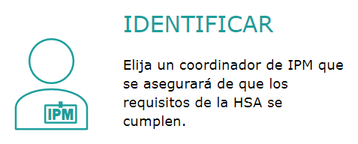
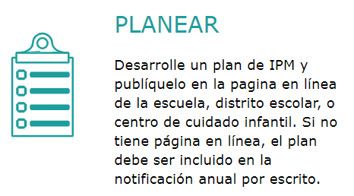
Requisitos de HSA para Centros de Cuidado Infantil
Notes:
Es posible que reconozca los siguientes pasos(las próximas 4 diapositivas):
Identifique a una persona dentro del centro que se asegurará de que los requisitos de la HSA se cumplan, esta persona será Coordinador de IPM
Desarrolle un plan de IPM
Use la plantilla proporcionada por el Departamento de Reglamentación de Pesticidas (DPR); o escriba su propio plan que incluya: nombre del coordinador de IPM, la lista de todos los pesticidas que espera aplicar (por el personal del centro o el PMP), y la fecha de cuando el plan será actualizado.
Publique el plan de IPM en la página de internet de su programa; si su programa no tiene página de internet, mande el plan de IPM a todos los padres, guardianes, y empleados con la notificación anual escrita.
Publique una copia física en el centro o la oficina del programa

Slide 14
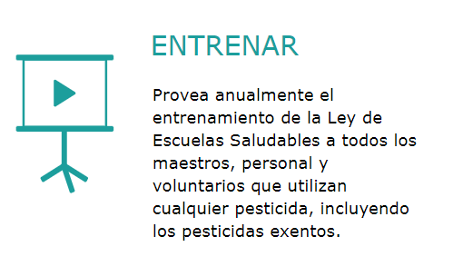
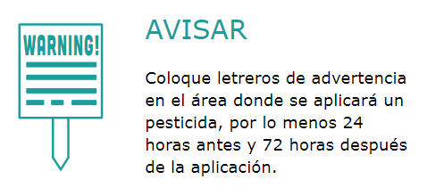
Requisitos de HSA para Centros de Cuidado Infantil
Notes:
Complete el entrenamiento de IPM
Este entrenamiento es un requisito para el coordinador de IPM y todo aquel que aplicará pesticidas (incluyendo desinfectantes y otros pesticidas exentos) en el programa de cuidado infantil.
El entrenamiento debe repetirse cada año
Colocar letreros
Notifique a los padres y los empleados antes de aplicar un pesticida
Los letreros de advertencia se deben colocar en el área de aplicación de pesticidas no exentos (aerosoles, nebulizadores o gránulos no contenidos o polvo) .
Los letreros deben estar publicado 24 horas antes y mantenerse en lugar por 72 horas después del uso de pesticidas.

Slide 15
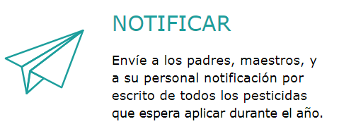
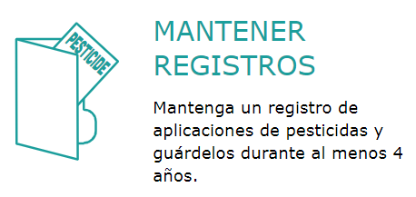
Requisitos de HSA para Centros de Cuidado Infantil
Notes:
Notificar
Cada año, debe notificar por escrito a los padres y empleados sobre todos los pesticidas (no exentos) que espera aplicar en el centro ya sea por empleados o por profesionales en el manejo de pesticidas durante el año
Mantener Registros
Mantenga registro de los pesticidas no exentos (aerosoles, nebulizadores, gránulos no contenidos, o polvo) usados por el personal o contratistas, de los últimos cuatro años.

Slide 16
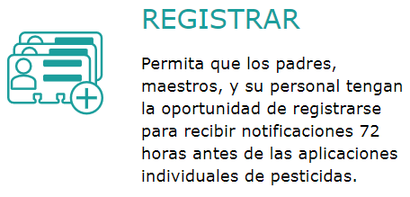
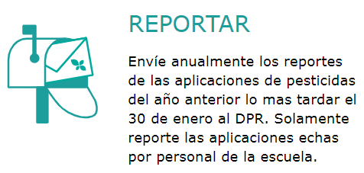
Requisitos de HSA para Centros de Cuidado Infantil
Notes:
Registrar
Mantener una lista de padres y personal que deseen saber cuándo se van a utilizar pesticidas no exentos (aerosoles, nebulizadores, gránulos no contenidos, o polvo)
Notifique a todos en la lista temprano, al menos 72 horas antes de que se usen
Asegúrese de reportar el uso de pesticidas no exentos (aerosoles, nebulizadores, gránulos no contenidos, o polvo) cada año.
enviar informes de uso de pesticidas (PUR) para las aplicaciones de pesticidas realizadas por los empleados de las escuelas al DPR anualmente o con mayor frecuencia
NO envíe informes de uso de pesticidas para pesticidas aplicados por contratistas; los profesionales del manejo de plagas presentarán sus propios informes PUR al DPR
enviar informes a más tardar el 30 de enero del año anterior (por ejemplo, enviar sus informes de 2023 a más tardar el 30 de enero de 2022)
use el formulario HSA-118 del DPR (Informes de uso de pesticidas para empleados de escuelas y centros de cuidado infantil) que está disponible en el sitio web de IPM escolar del DPR https://www.cdpr.ca.gov/docs/schoolipm/

Slide 17
Asegure comunicarse con…
Dueños de propiedades
Profesional en control de plagas (PMP)
Trabajadores encargados de la limpieza
Voluntarios
Photo from UCSF
La Ley de Escuelas Saludables tiene requisitos específicos para los dueños de propiedad y los profesionales en control de plagas. Para más información viste el sitio web de DPR.
Notes:
Es importante estar al tanto de todas las personas que podrían estar usando pesticidas en su centro. Necesitan estar informados de los requisitos de la Ley de Escuelas Saludables.
La Ley de Escuelas Saludables tiene requisitos muy específicos para:
Dueños de propiedades: es posible que deba informar a su arrendador si alquila que tienen responsabilidades bajo la Ley de Escuelas Saludables.
Profesionales del control de plagas: si utiliza un servicio, es posible que deba informarles sobre los requisitos de la Ley de Escuelas Saludables.
Otras personas pueden estar usando pesticidas en su centro:
Custodios/conserjes (personas encargadas de la limpieza)
Todos los voluntario

Slide 18
Productos exentos
Estos productos están exentos de los requisitos de notificación y publicación:
Pesticidas en cebos autónomos
Pesticidas en geles o pastas utilizados como tratamiento de grietas y hendiduras
Productos utilizados para matar gérmenes (antimicrobianos), como sanitizantes y desinfectantes
Pesticidas de riesgo mínimo o FIFRA 25(b) que contienen productos de riesgo mínimo como canela, menta, citronela
¡Se requiere capacitación anual incluso cuando se usan productos exentos!
Notes:
Algunos pesticidas están exentos de la Ley de Escuelas Saludables. Esto significa que los padres y el personal no necesitan ser notificados cuando se usan estos productos pesticidas, y no es necesario mantener registros de su aplicación.
Los productos que usan pesticidas en un cebo, trampa o gel, están exentos. Esto se debe a que están contenidos, por lo que los niños no pueden inhalarlos ni tocarlos fácilmente. Los productos que se usan para matar gérmenes (antimicrobianos), como desinfectantes y desinfectantes, también están exentos.
Ciertos pesticidas que representan poco o ningún riesgo para las personas o el medio ambiente se consideran de riesgo mínimo, pesticidas bajo la Ley Federal de Insecticidas, Fungicidas y Rodenticidas (FIFRA). Estos pesticidas también se conocen como productos FIFRA 25(b). Esto puede incluir productos con ingredientes activos de riesgo mínimo, tales como: aceite de romero, canela, menta, citronela
Lista completa de pesticidas de riesgo mínimo: https://www.epa.gov/sites/default/files/2018-01/documents/minrisk-active-ingredients-tolerances-jan-2018.pdf
Estos también están exentos.
SIN EMBARGO, si aplica cualquier tipo de pesticida, exento o no, aún debe tomar la capacitación de IPM.

Slide 19
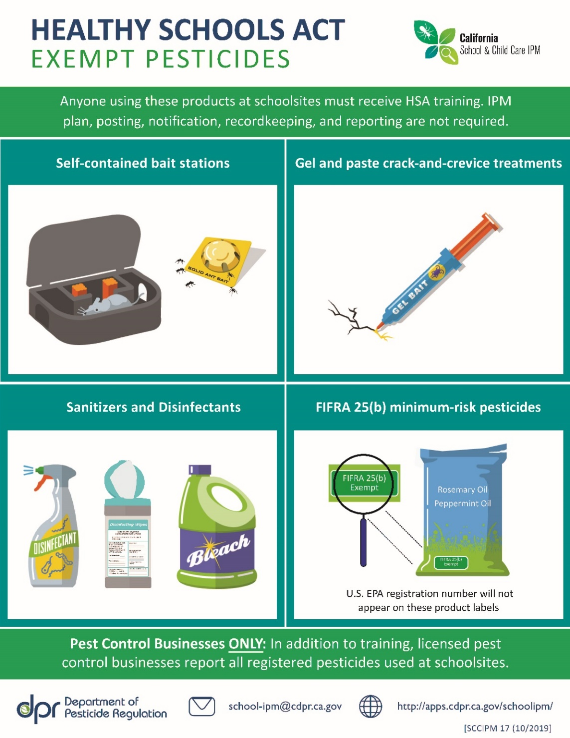
Productos exentos
Todo aquel que use alguno de estos productos debe cumplir entrenamiento en HSA. La planeación, notificación, aviso, mantenimiento de registros, y reportar no es requerido para el uso de estos productos.
pastas y geles
estaciones de cebo contenido
sanitizantes y desinfectantes
FIFRA 25(b) pesticidas de riesgo mínimo
Solo para negocios de control de plagas: Además de cumplir con entrenamiento, los negocios con licencia en el control de plagas deben reportar todos los pesticidas registrados que son usados en las instalaciones escolares.
Notes:
Aquí hay algunas fotos de pesticidas que están exentos.
----estaciones de cebo contenido
--pastas y geles
----sanitizantes y desinfectantes
--FIFRA 25(b) pesticidas de riesgo mínimo:
Nuevamente, esto incluye productos con ingredientes activos de riesgo mínimo como: romero, canela, menta, citronela
Lista: https://www.epa.gov/sites/default/files/2018-01/documents/minrisk-active-ingredients-tolerances-jan-2018.pdf
Si usa alguno de estos, no es necesario publicar notificaciones para los padres ni completar informes. Aún debe tomar la capacitación anual de IPM/IGM.

Slide 20
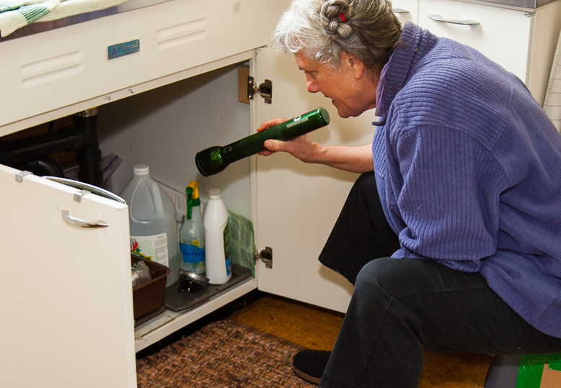
¿Qué es el manejo integrado de plagas(IPM)?
Un enfoque más seguro y sostenible que utiliza el método menos tóxico y eficaz para resolver los problemas de plagas. Se centra en:
Prevención de infestaciones
Monitoreo de plagas
Reducir el uso de pesticidas
Minimizar los riesgos a la salud de las personas y el medio ambiente.
Notes:
IPM mantiene alejadas a las plagas y reduce el uso de pesticidas.
El manejo integrado de plagas, o IPM por sus siglas en inglés, controla las plagas de manera segura, eficaz y duradera.
Maneja los problemas de plagas a través de
El uso de productos no-químicos y
El Uso de pesticidas menos tóxicos
IPM funciona porque combina varios métodos para el manejo de plagas que son más efectivos al final que un solo enfoque, como rociar pesticidas.
Menos necesidad de informes, trámites, etc. requeridos por la Ley de Escuelas Saludables.

Slide 21
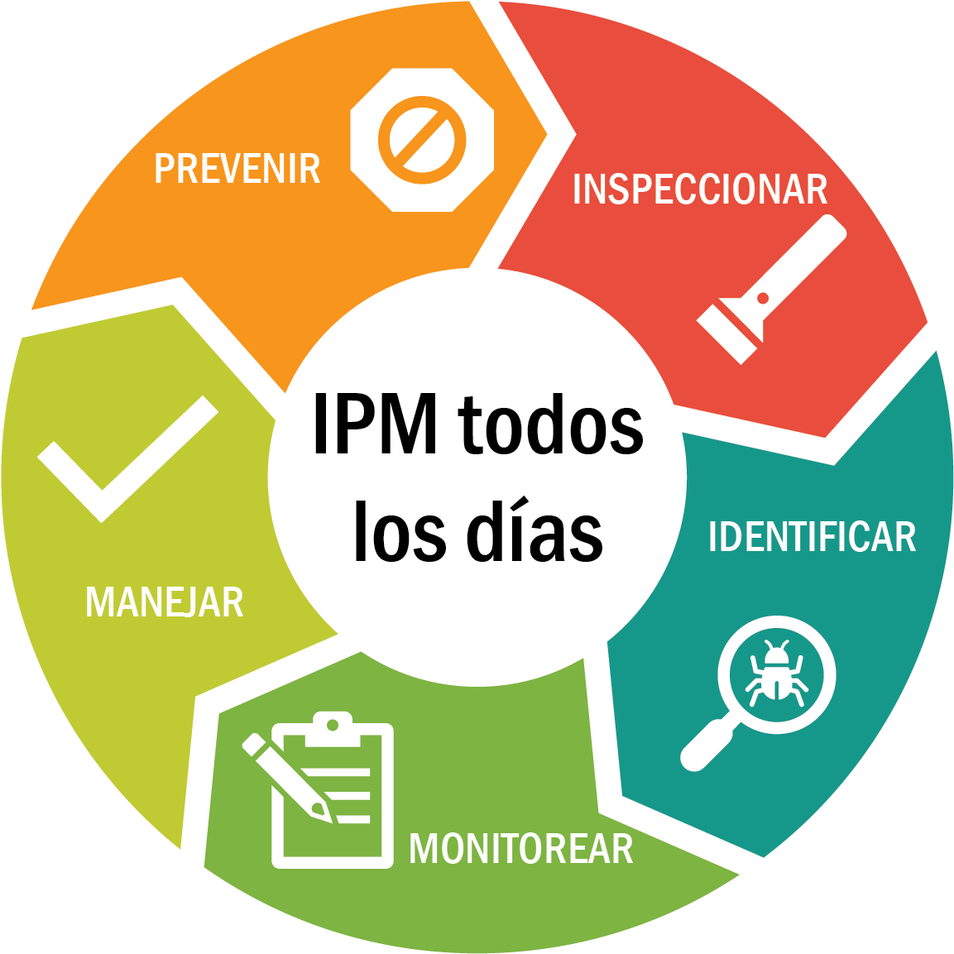
Ciclo del Manejo Integrado de Plagas
Notes:
Prevenir: mantener alejadas a las plagas; Elimine fuentes de comida, el agua o refugio para las plagas.
Inspeccionar: busque signos de plagas; Evidencia, Daños, Las propias plagas; ¿Dónde y cómo están entrando?
Identificar - ¿Qué tipo de plagas estás encontrando? ¿Dónde viven? ¿Que comen? ¿Cuál es su ciclo de vida?
Monitorear - Continuar inspeccionando y evaluando; Use la lista de verificación de IPM para FCCH
Manejar - Maneje los problemas de plagas existentes: limpie a fondo; Pase la aspiradora y use trampas; Si es necesario el uso de pesticidas, use cebos y geles, no aerosoles
De todas las estrategias, la prevención es la clave para el IPM. En la práctica, muchas de las estrategias que describimos en estas categorías se usan en más de una categoría de IPM. Por ejemplo, mantener a las hormigas fuera de su edificio es una estrategia de prevención importante, pero también es una estrategia que se utiliza para controlar una infestación de hormigas.

Slide 22
¡Datos curiosos sobre los roedores!
Los ratones son grandes trepadores y pueden correr por el interior de las paredes.
Los roedores pueden reproducirse 5-10 veces al año. ¡Eso es un montón de ratones y ratas bebés!
Los roedores son en su mayoría activos por la noche.

Slide 23
PREVENCIÓN DE ROEDORES:
Manténgalos afuera
Los ratones pueden pasar por los agujeros ¼-pulgada de ancho.
Eso es más pequeño que tu dedo meñique
Selle cualquier pequeño hueco alrededor de puertas, ventanas o en los cimientos
Instale barridos de puertas debajo de las puertas Selle los huecos alrededor de las tuberías
Selle las grietas en cimientos
Notes:
Repasaremos los pasos del ciclo IPM hablando específicamente de roedores.
Paso 1: Prevención: la mejor manera de prevenir los roedores es evitar que entren a su edificio.

Slide 24
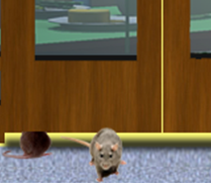
PREVENCIÓN DE ROEDORES:
Manténgalos afuera
Use metal para sellar huecos en paredes y alrededor de tuberías Los roedores mastican a través de materiales más blandos Reduzca la vegetación cerca del edificio
Pode las ramas que cuelgan o toquen el edificio. Pode la hiedra o las enredaderas lejos de las paredes del edificio
Notes:
Use estropajos de acero inoxidable, chapa metálica o malla de alambre para tapar agujeros o huecos. Los roedores masticarán láminas de plástico, madera, calafateo, caucho y otros materiales..
Las ratas de techo pueden cruzar de árboles y arbustos al techo del edificio. Mantenga los árboles, arbustos y enredaderas podados para que estén al menos a 2 pies de distancia del edificio.
Hiedra= ivy
las enredaderas = vines

Slide 25
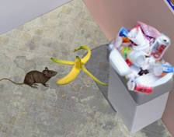
PREVENCIÓN DE ROEDORES:
Retire fuentes de comida y agua.
Mantenga limpias las áreas de cocina y comedor entre comidas Almacene los alimentos en recipientes sellados
Use botes de basura con tapas herméticas Saque la basura todos los días.
No deje los restos de comida para mascotas afuera
Notes:
También querrá desmotivar a los roedores de refugiarse y encontrar comida dentro de su edificio.

Slide 26
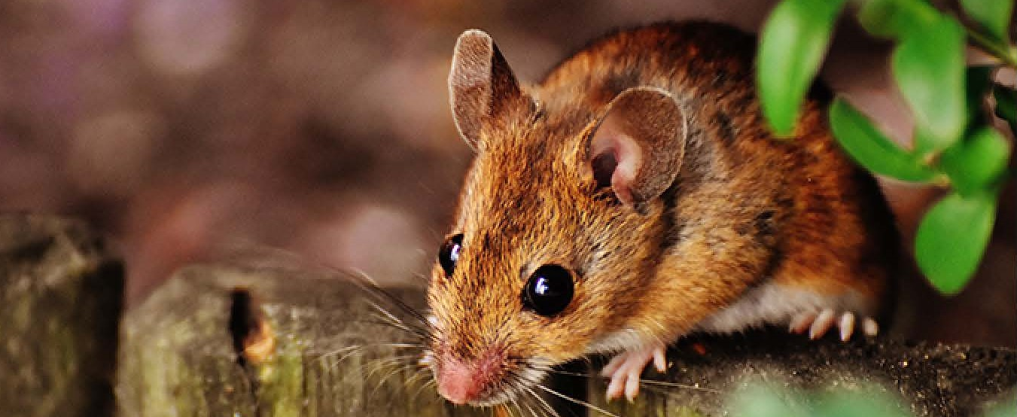
Inspección de roedores
Busque las siguientes señales:
Excrementos…
alrededor de tazones o bolsas de comida para mascotas Dónde almacenas tus alimentos
en tus contenedores de reciclaje
Ruidos del ático, especialmente por la noche Roedores Muertos
en su piscina o jacuzzi
traído a casa por su gato o perro
Photos from the California Department of Pesticide Regulation

Slide 27
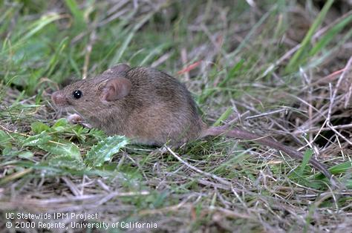
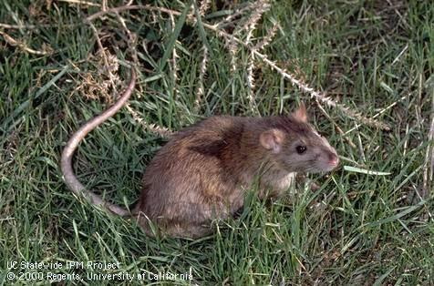
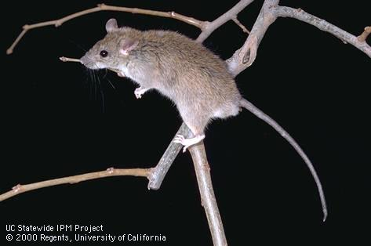
Identificación de roedores
Tipos más comunes de roedores vistos en interiores:
Ratón casero
Rata noruega
Rata de techo
Photos from University of California Statewide Integrated Pest Management Program
Notes:
Tipos más comunes que se ven en interiores en California: Ratón casero: pequeña con cola más larga que su cuerpo.
Rata noruega: Grande y robusta, en su mayoría gris. La cola es más corta que su cuerpo.
Rata de techo: Más pequeña que una rata noruega, más elegante y de gris a blanco. La cola es casi tan larga como su cuerpo. Estas fotos son de the University of California Statewide Integrated Pest Management Program.

Slide 28
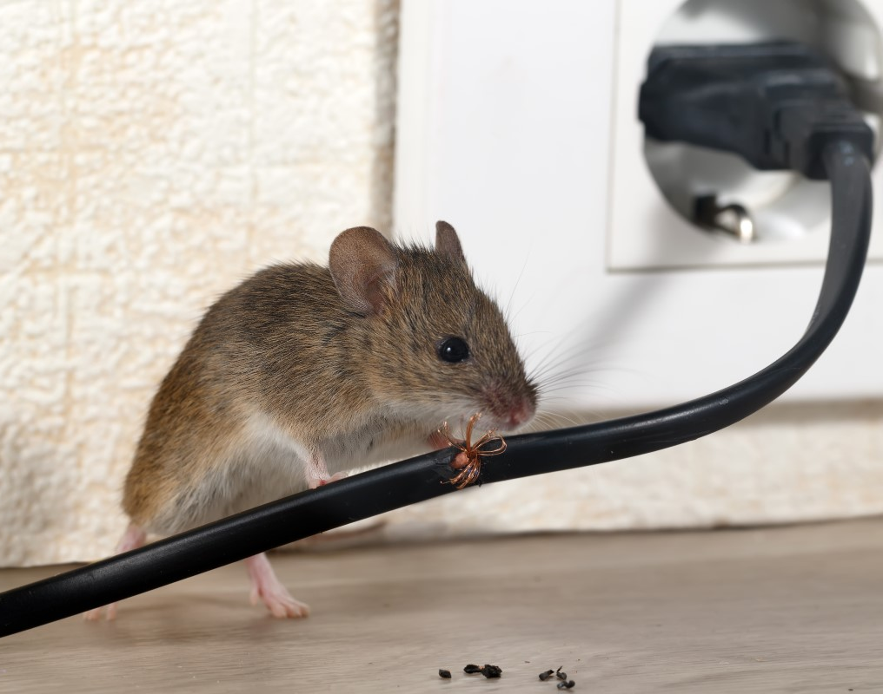
Ratones caseros
Cuerpos muy pequeños, solo unas pocas pulgadas de largo La cola es tan larga o más larga que el cuerpo
Prefieren comer granos, pero también comerán otros alimentos Puede causar incendios al masticar a través de un cable eléctrico

Slide 29
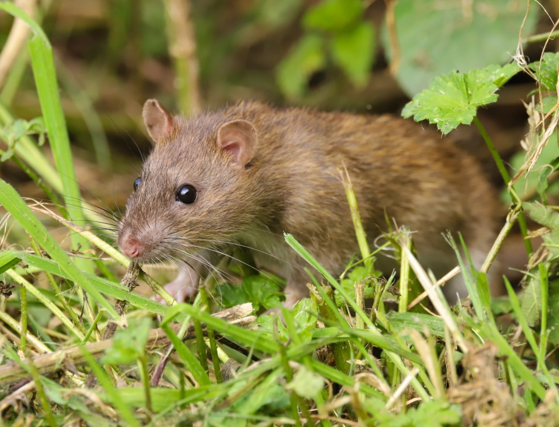
Ratas noruegas
La cola es más corta que el cuerpo
Hace madrigueras subterráneas En interiores, prefieren lugares bajos como el sótano o la planta baja
Las ratas son mucho más grandes que los ratones

Slide 30
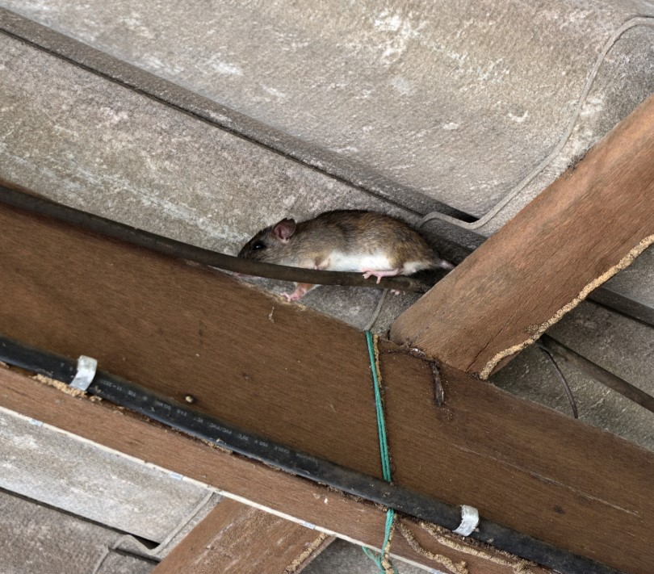
Ratas de techo
Las ratas de techo son ligeramente más pequeñas que las ratas noruegas
La cola es más larga que su cuerpo y cabeza
Exterior: nidos en árboles, arbustos y hiedra
En el interior, prefieren lugares altos como techos, áticos, paredes, falsos techos o gabinetes

Slide 31
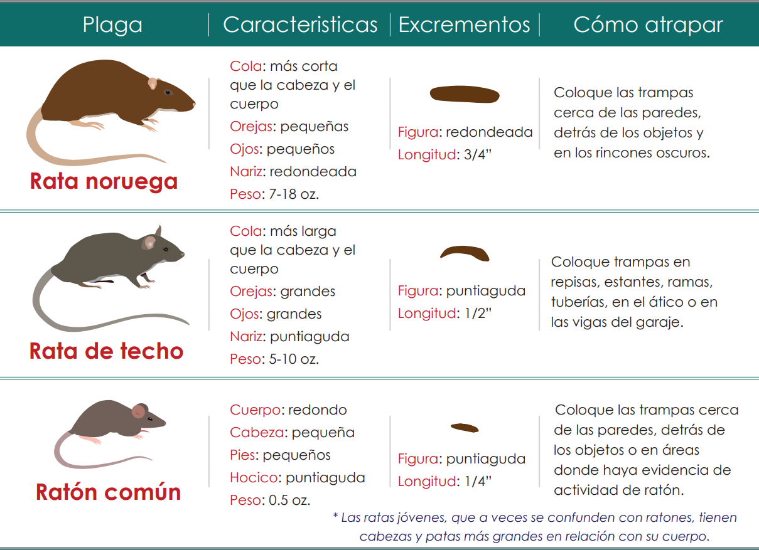
Identificación de Roedores
Graphic from the California Department of Pesticide Regulation
Notes:
Aquí hay otra tabla comparativa, de la California Department of Pesticide Regulation’s Integrated Pest Management Trapping Commensal Rodents handout. Se puede encontrar aquí: https://www.cdpr.ca.gov/docs/schoolipm/school_ipm_law/spanish/trapping_commensal_rodents_sp.pdf
Los excrementos suelen ser más fáciles de ver que los propios roedores, y también puede usarlos para la identificación..
FYI: "Comensal" se usa para describir roedores que generalmente se encuentran viviendo en estrecha asociación con los humanos y muy a menudo dependen del hábitat humano para obtener alimentos, agua, refugio y espacio.

Slide 32
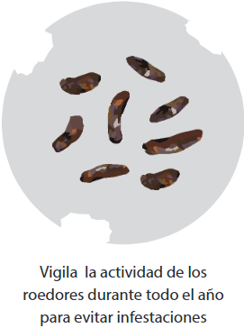
Monitoreo de roedores
Esté atento a excrementos
Investigue si escucha alguno ruido por la noche Ruido de que algo rasca o corre en el techo o las paredes
Preste atención especial si ha tenido roedores antes

Slide 33
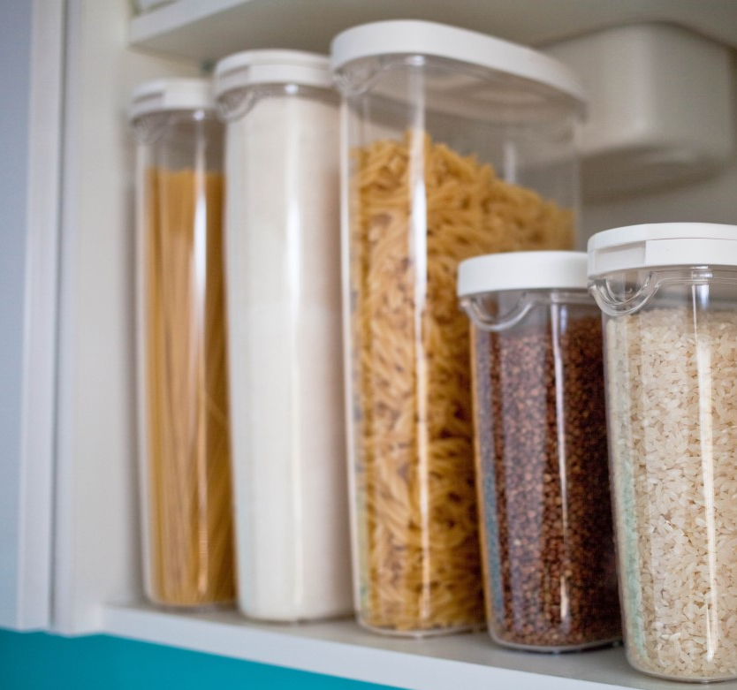
MANEJO DE ROEDORES: Primeros pasos
Tire a la basura cualquier alimento que tenga excrementos a su alrededor.
Almacene cualquier alimento intacto cercano en contenedores a prueba de roedores.
Use guantes y limpie cualquier excremento con desinfectante. No barra ni aspire los excrementos.
Notes:
Tenga mucho cuidado al limpiar los excrementos u orina dejada por los roedores. Use guantes. Para evitar inhalar el residuo de los excrementos, use un aerosol desinfectante para humedecer los excrementos antes de limpiarlos y tirarlos. Luego desinfecte el área donde los encontró.

Slide 34
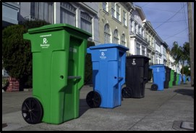
MANEJO DE ROEDORES: Botes de basura
Asegúrese de que los botes de basura tengan tapas bien ajustadas.
Deseche la basura antes de que se acumule.
Asegúrese de que los botes de basura estén en una superficie de concreto lejos del edificio.
Notes:
Los roedores pueden entrar en sus contenedores de basura y reciclaje afuera. Asegúrese de que las tapas encajen bien y no acumule basura junto a los botes. Mantenga sus botes en una superficie dura como el concreto.

Slide 35
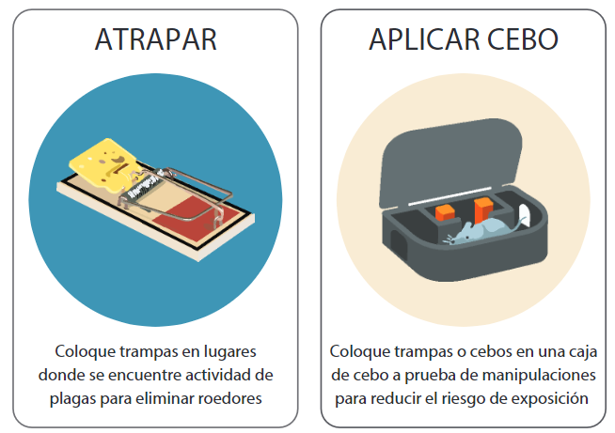
MANEJO DE ROEDORES:
Trampas o cebo
Coloque las trampas en cajas de cebo, donde los niños no puedan alcanzarlas.
Notes:
Asegúrese de usar cajas de cebo a prueba de manipulaciones para sus trampas. De esa manera, los niños no pueden ser lastimados por la trampa.
Para las ratas de techo, coloque trampas en el suelo donde las ratas puedan estar bajando para encontrar comida (en las vigas, encima de los estantes, etc.).
Para las ratas noruegas, coloque trampas cerca de las paredes, en rincones oscuros y donde sea que haya visto excrementos. Colócalos perpendiculares con el extremo del gatillo tocando la pared.

Slide 36
MANEJO DE ROEDORES:
Trampas o cebo
Pre-cebo de las trampas
Coloque el cebo sin colocar la trampa Después de unas cuantas veces que se come ese cebo, coloque la trampa Use jarabe de chocolate, alimentos secos, nueces o tocino
Coloque las trampas fuera del alcance de los niños
Use cajas de cebo a prueba de manipulaciones No use trampas de resorte donde los niños puedan alcanzarlas
Notes:
Una rata evitará un objeto desconocido. El cebo previo de las trampas permite que la rata se acostumbre a la trampa antes de colocarla.
Coloque múltiples trampas a lo largo de la parte inferior de una pared, esto hace que sea más probable que una rata encuentre una trampa y la lance.

Slide 37
MANEJO DE ROEDORES:
Evite el veneno
Las trampas pueden ser reutilizadas muchas veces
El veneno mata a los depredadores naturales de los roedores como halcones y búhos
Su mascota puede ser envenenada si encuentra la trampa y se come el cebo
Quitar comida, refugio y agua es más efectivo a largo plazo.
Notes:
Las trampas pueden usar un resorte o corriente eléctrica para atrapar roedores. Las trampas son menos costosas que el veneno porque puedes reutilizarlas. No tiene que comprar cebo especial, solo use nueces, frutas secas, tocino o alimentos para mascotas.
Los depredadores al aire libre como las aves rapaces pueden mantener baja su población de roedores para que haya menos en el área.
Si es fácil para los roedores entrar en su edificio y encontrar comida / refugio / agua allí, entonces, aunque mate a algunos, entrarán más y se establecerán. A largo plazo, es mejor enfocarse en hacer que su edificio sea difícil para que los roedores entren y poco atractivo para que hagan su nido.

Slide 38
Manejo de roedores en el exterior
Elimine las fuentes de alimentos que están cerca de la casa
Almacene la basura de forma segura y que la recojan regularmente
Levante las frutas o nueces que han caído de los árbole
Retire el refugio cerca del edificio
No almacene madera, leña, cajas, y herramientas de jardinería en el suelo.
Notes:
Si ve señales de que los roedores han estado en sus contenedores de basura de afuera, asegúrese de tomar medidas. No deje que su basura se convierta en una fuente de alimento y refugio.
Si ve señales de que los roedores se han estado refugiando alrededor de su edificio, asegúrese de quitar los artículos que estaban usando como refugio, como cajas de cartón o montones de equipo.

Slide 39
DISCUSIÓN EN GRUPOS PEQUEÑOS:
Los roedores y la HSA
Discutir los costos y beneficios del uso de IPM v. el control convencional de roedores.
Considere:
Tiempo
Dinero
Exposición química Requisitos de HSA
Notes:
Posibles costos del IPM:
Costo monetario de los materiales Costo de tiempo de implementación de IPM Capacitación de HSA cada año si usa pesticidas exentos
Posibles costos de los métodos convencionales:
Exponer al personal y a los niños a productos químicos nocivos Costo monetario de los materiales
Costo de tiempo de colocar letreros, completar y enviar informes de uso de pesticidas para cumplir con la ley HSA Capacitación de HSA cada año
Beneficios del IPM:
El enfoque en la prevención significa menos probabilidades de tener roedores en primer lugar Ambiente más saludable en la clase
Costo más bajo si no tiene que aplicar pesticidas regularmente Menos tiempo dedicado a seguir los requisitos de informes y mantenimiento de registros de HSA
Beneficios de los métodos convencionales:
…
HSA=Ley de Escuelas Saludables (Healthy Schools Act)
Requisitos = colocación de letreros, envío de informes de uso de pesticidas

Slide 40
MANEJO :
Contratación de un profesional en manejo de plagas (PMP)
Debe tener licencia
con DPR, y
Con la Junta de Control de Plagas Estructurales
Debe tener entrenamiento en IPM para escuelas y centros de cuidado infantil
Gratis- Curso avanzado por DPR en línea para PMPs: www.cdpr.ca.gov/schoolipm
Solicite entrenamiento de UC IPM en línea Gratis : www.ipm.ucdavis.edu/training/school-and-child-care-ipm.html
Notes:
Si ha probado todos los pasos de IPM y todavía tiene cucarachas entrando en su edificio, comuníquese con un profesional de manejo de plagas.
Recuerde:
Todos los profesionales de manejo de plagas (PMP) deben tener licencia del Estado de California. Puede verificar si una empresa o un individuo tiene una licencia emitida por la Junta de Control de Plagas Estructurales en www.pestboard.ca.gov. Tener una licencia de la junta de control de plagas estructurales significa que ha pasado el examen y ha completado su proceso de huellas dactilares de escaneo en vivo.
Los PMP deben recibir capacitación en IPM para escuelas y cuidado infantil. El Programa IPM de UC Statewide ofrece un curso gratuito en línea para PMP titulado Providing IPM Services in Schools and Child Care Settings. Pida pruebas de que su PMP ha tomado el curso Algunos PMP pueden tener una certificación de terceros que demuestre habilidades adicionales en MIP y prácticas ambientalmente sensibles. Revise cada tipo de certificación antes de elegir un PMP.

Slide 41
MANEJO :
Contratando a un PMP
Ejemplos de programas de certificación por 3^{era} parte:
EcoWise: https://www.ecowisecertified.com/ecowise_find.html
GreenPro: https://www.qualitypro.org/certified-services/greenpro/
GreenShield: https://greenshieldcertified.org/
Notes:
Algunos PMPs pueden tener una certificación opcional por un 3er partido que demuestra habilidades adicionales en IPM y practicas ambientalmente sensibles.
Repase cada tipo de certificación antes de escoger un PMP.
Aquí hay enlaces con más información.

Slide 42
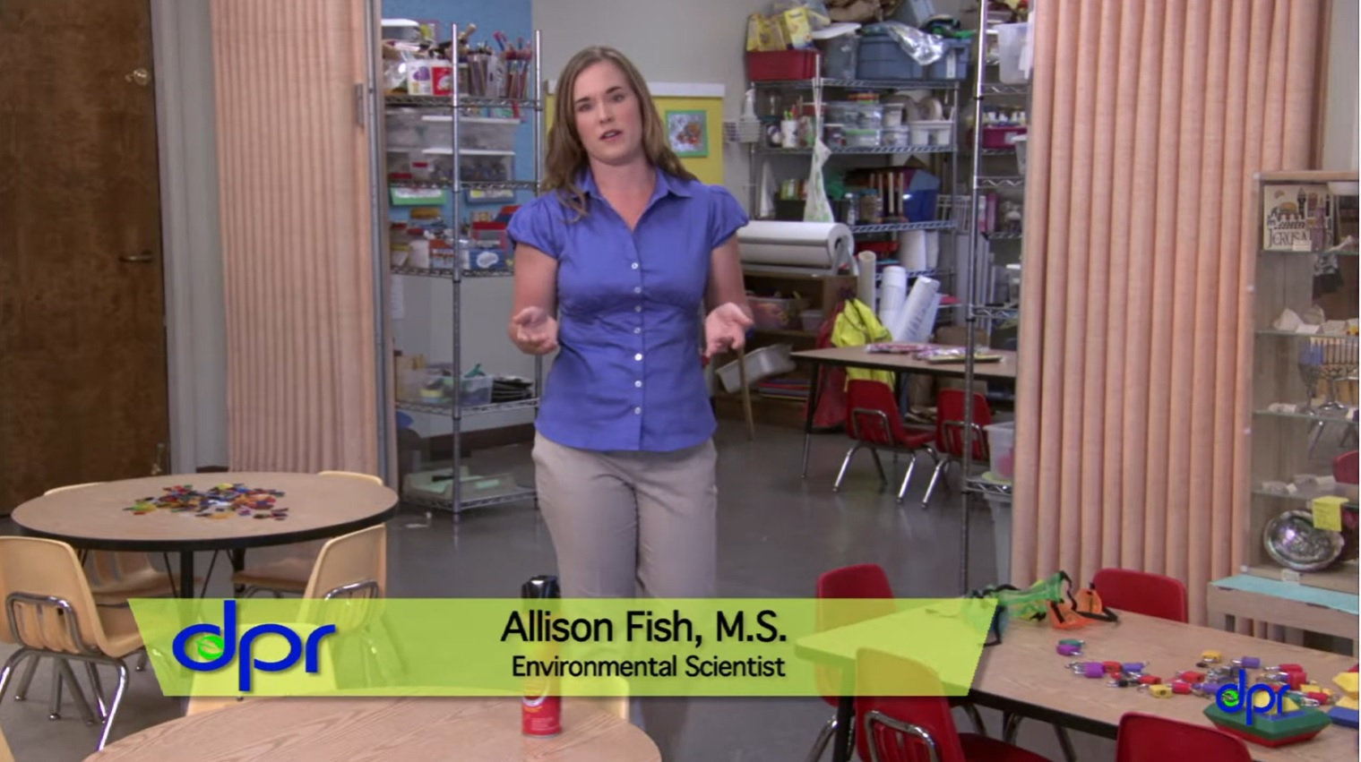
VIDEOS:
Mantener las plagas fuera de su centro de cuidado infantil
Getting Rid of Mice and Rats in Your Child Care Center
https://youtu.be/YybRGNEObX0
Cómo deshacerse de los ratones y las ratas en su centro de cuidado infantil
https://youtu.be/shf_7KsdT2E

